Slide 1
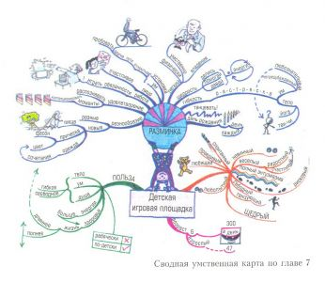
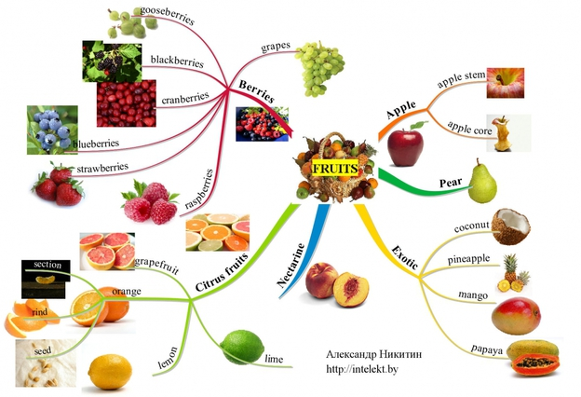
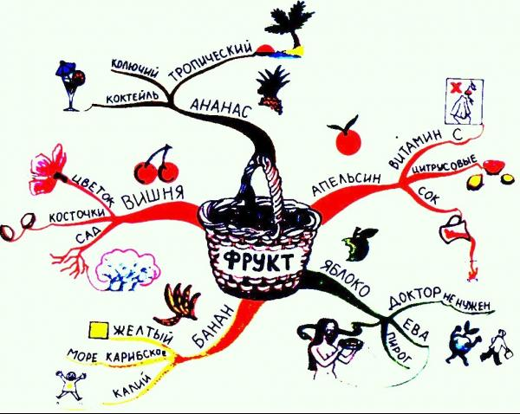
Использование интеллект-карт в обучении русскому языку и литературе
Выполнила: Монгуш Чинчи Оолаковна, учитель русского языка и литературы МБОУ Мастахская СОШ им. А.А. Миронова

Slide 2
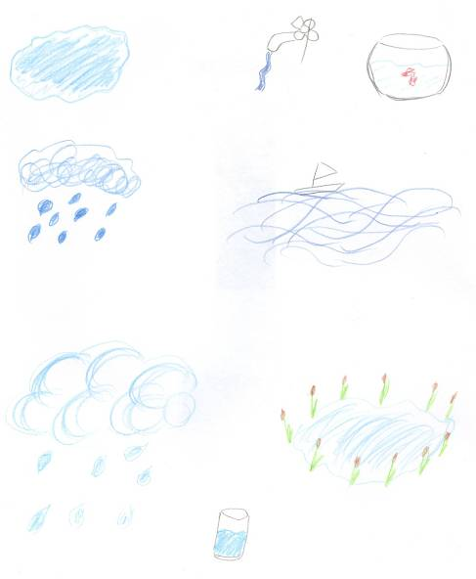

Slide 3

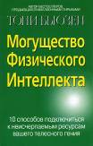



Тони Бьюзен — психолог
"mind maps
"mind" означает
"ум " - слово +"maps" — "карты" = "карты ума"
"карты разума",
"интеллект-карты"
"карты сознания "
"ментальные карты “
"карты памяти"
"карты представлений"
"мысленные карты"
"умственные карты" и т. д.

Slide 4
Интеллект-карта - это метод графического выражения процессов восприятия, обработки и запоминания информации, творческих задач, инструмент развития памяти и мышления.

Slide 5

Ителлект–карты – технология изображения информации в графическом виде
Интеллект-карты – это графическое выражение….
Интеллект-карты – это мощный визуальный метод…
Интеллект-карты – это инструмент….

Slide 6
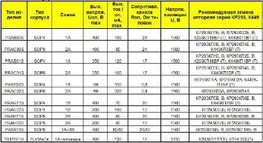
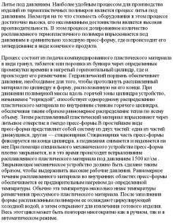
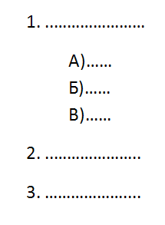
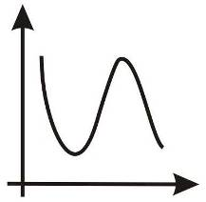
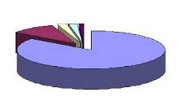
Стандартные способы записи
Таблица
Текст
Список
Графики и диаграммы

Slide 7
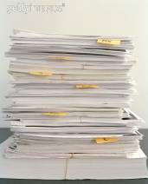

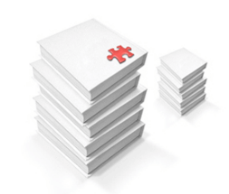
Недостатки линейного способа записи
1. Информацию трудно запомнить.
Однообразие приводит к снижению мозгом остроты восприятия информации.

Slide 8

Недостатки линейного способа записи
2. Большие временные потери
  Запись
  Чтение
  Поиск

Slide 9
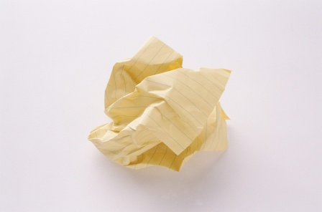
Недостатки линейного способа записи
3. Отсутствие творчества

Slide 10
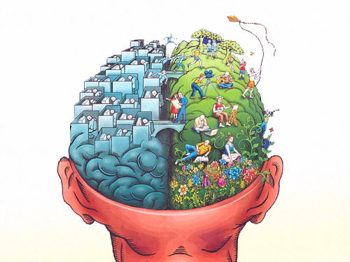
Преимущества интеллект - карт
Задействуют оба полушария
левое
правое
Операции с последовательностями
Линейное представление
Операции с перечнями
Операции с числами
Анализ
Логика
Речь
Пространственная ориентация
Целостность восприятия
Трехмерное восприятие
Воображение
Ритм
Цвет

Slide 11
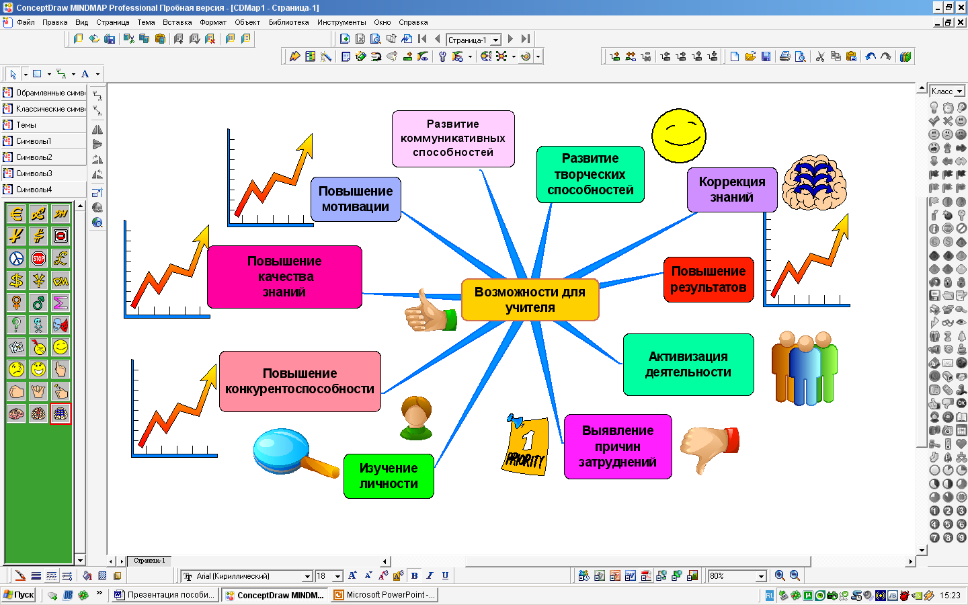

Slide 12
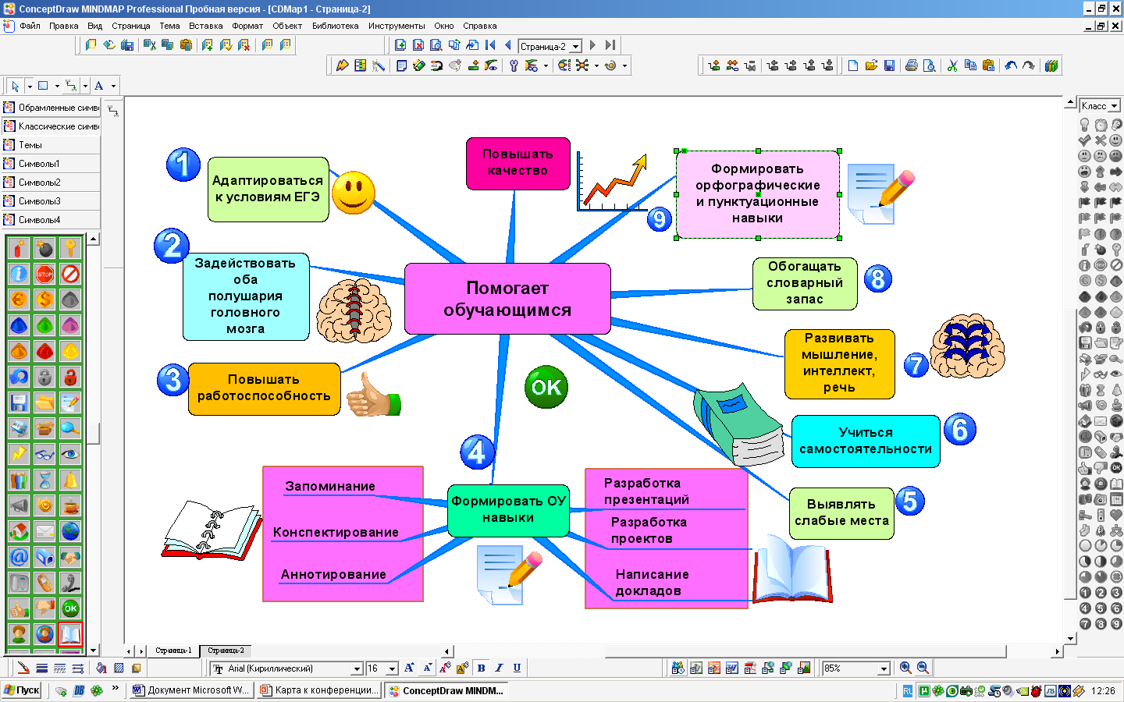

Slide 13
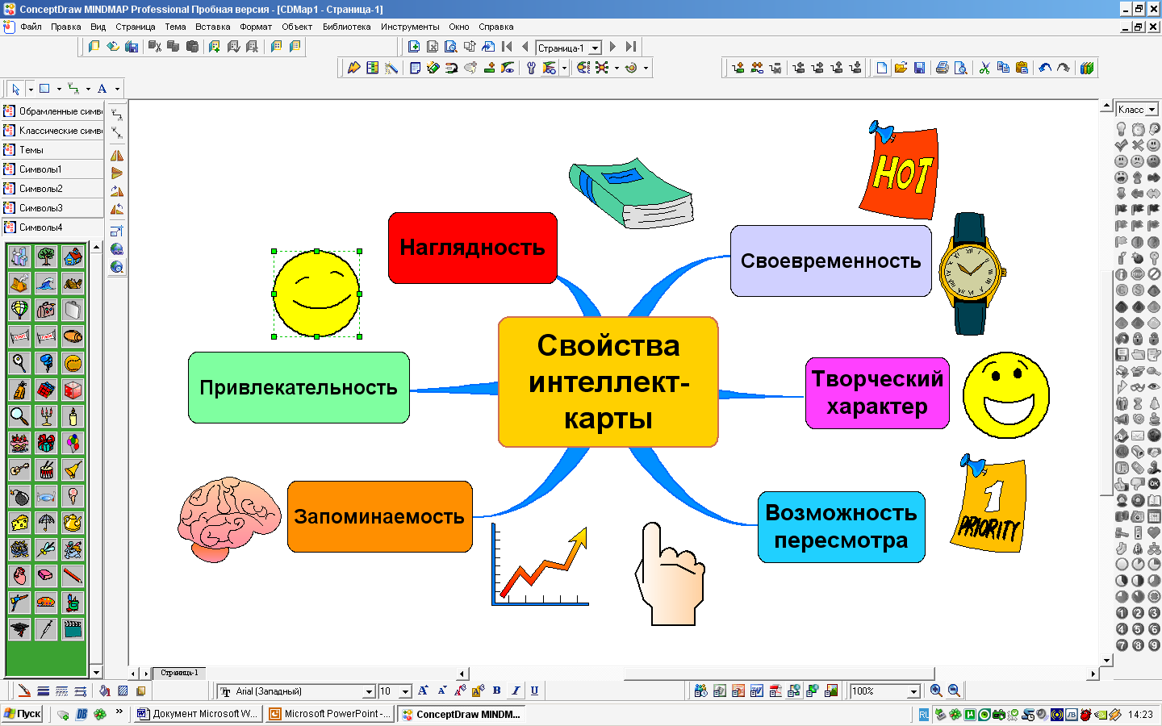

Slide 16
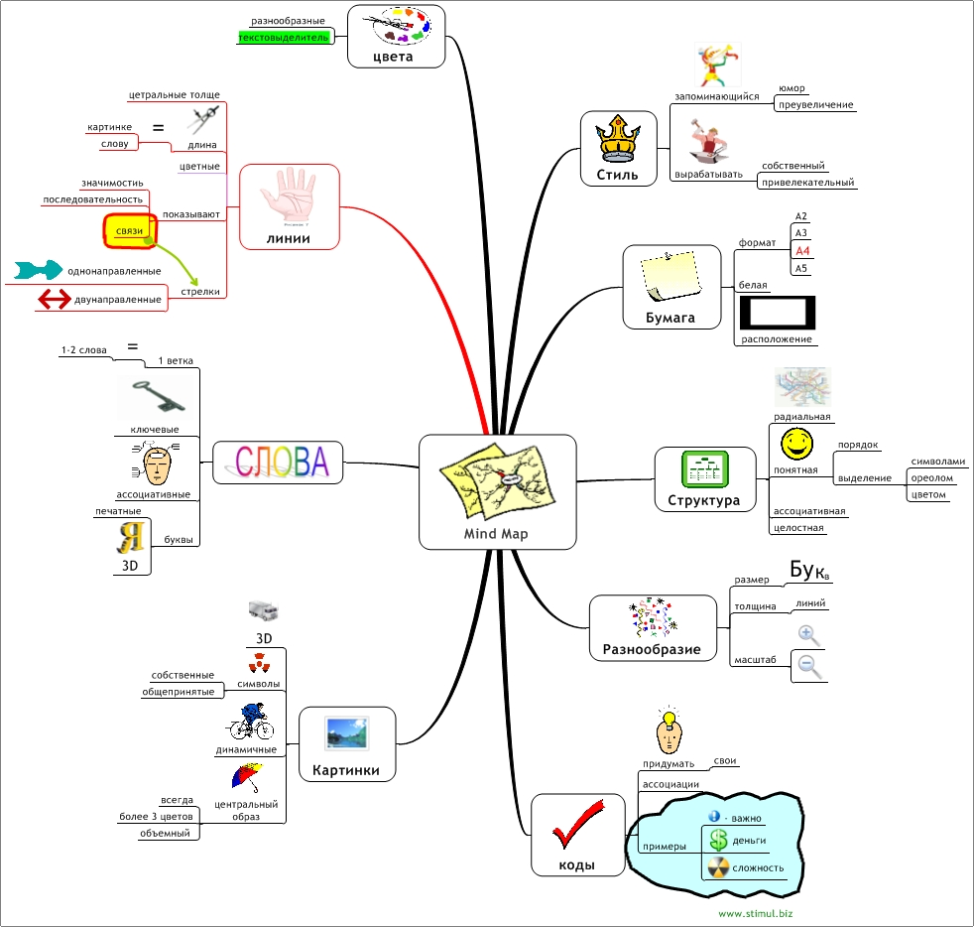
Правила составления интеллект-карт.

Slide 17
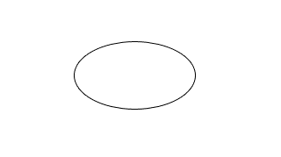
Возьмите лист бумаги и нарисуйте блок (произвольной формы, это может быть круг, овал, квадрат, любое другое изображение или текст) в центре листа.

Slide 18
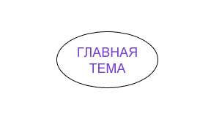
Внутри блока напишите название темы, с которой вы хотите работать

Slide 19
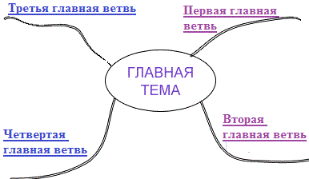
От главной темы рисуем в разные стороны ветви – основные связанные с ней понятия, свойства, ассоциации, аспекты. Подписываем каждую одним двумя словами, разборчиво, желательно печатными буквами. Рисуя интеллект-карту, применяем как можно больше цветов и как можно чаще используем рисунки.

Slide 20
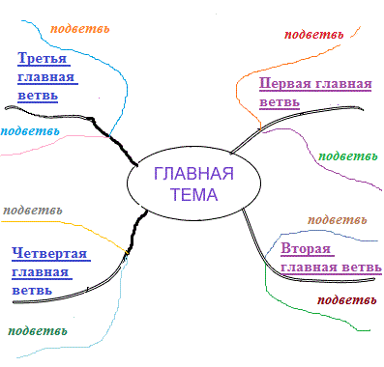
От каждой ветви рисуем несколько более тонких веточек развитие ассоциаций, уточнение понятий, детализация свойств, конкретизация направлений.

Slide 21
Систематическое применение метода ИК:
повышает креативность (способность развивать творческое воображение)‏
обучает способам работы с информацией(нахождение, обработка, использование)‏
развивает коммуникативные навыки
Главное: формирует личность, способную самостоятельно обучаться

Slide 22
Примеры
интеллект-карт.

Slide 23
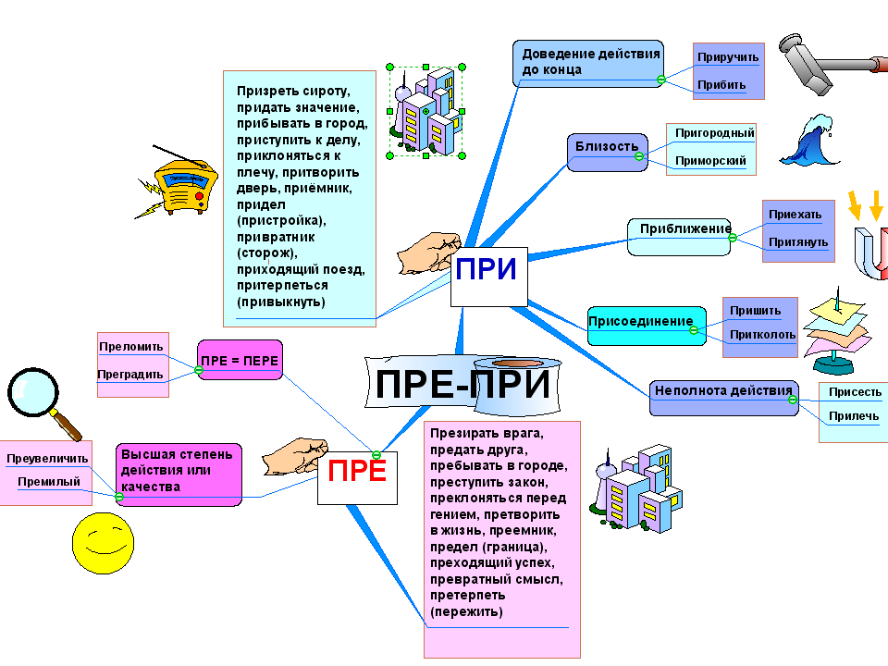

Slide 24
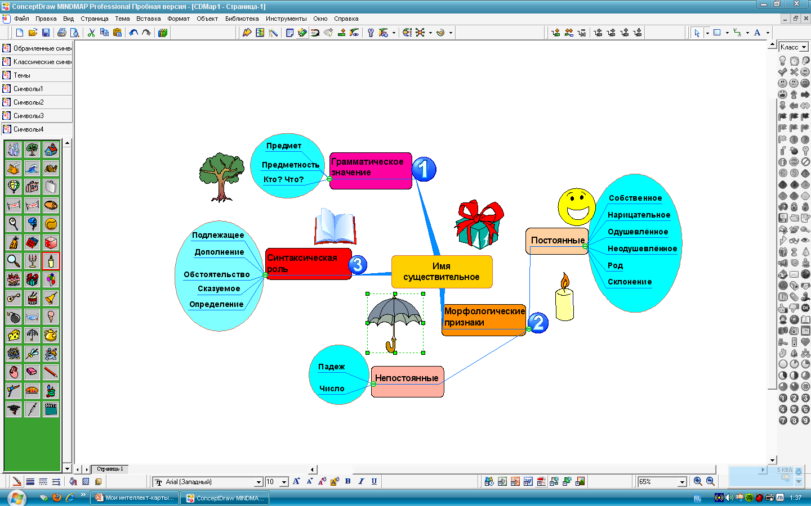

Slide 25
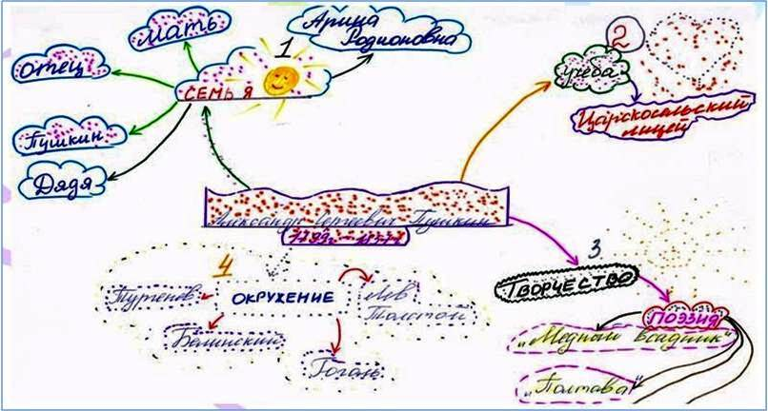
Жизнь и творчество А.С.Пушкина

Slide 26
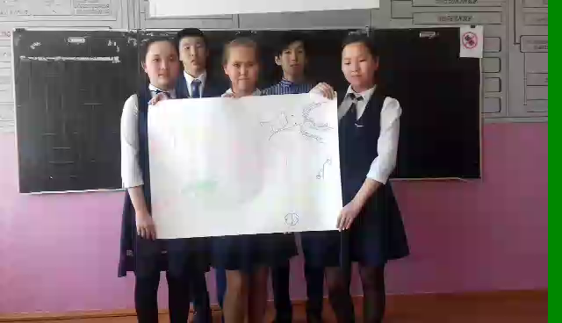

Slide 27
Успешным будет тот человек, который научится учиться, а именно создавать интеллект – карты.
Элвин Тоффлер.

